Slide 1
ВЕСЕННЯЯ КАРТИНКА
Дидактическая игра
для детей с 2 до 4 лет

Slide 2
«Собери полянку»
Образовательные области: познавательное развитие, социально-коммуникативное развитие, речевое развитие, художественно-эстетическое развитие.
Задачи: формировать представления детей о цвете.
Способствовать умению выбирать нужные объекты и выкладывать их на ковролине синхронно с текстом стихотворения.
Развивать мелкую моторику.
Способствовать развитию связной речи детей, как основы интеллектуальной деятельности (активизация словаря: «ручейки», «журчат», «солнышко», «лучики», «земелюшка», «птички певчие», «венок», «подснежники»).
Воспитывать умение взаимодействовать в коллективе, договариваться, уступать, сопереживать героям и помогать.
Воспитывать эстетическое восприятие природы.

Slide 3
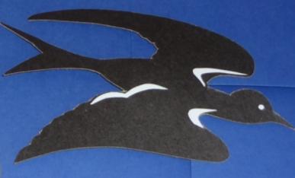
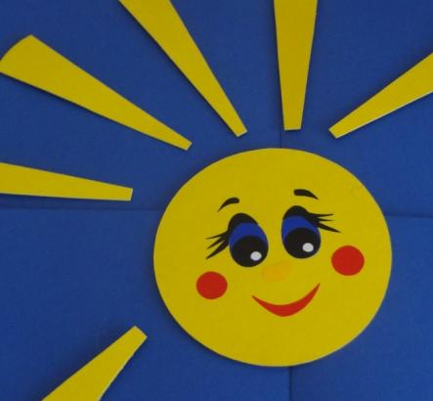
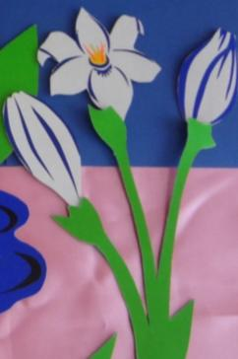
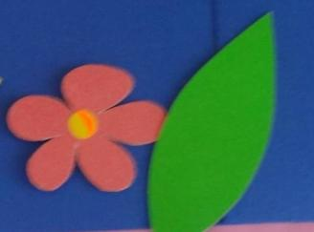
Материал: вырезанные из цветного картона (на «липучке» для ковролина) цветы, трава, ручейки, солнце, лучики, птички.

Slide 4
Проведение игры
I вариант: Взрослый читает стихотворение от имени Солнышка и просит ребёнка найти лучики и назвать, какого они цвета.
II вариант: Взрослый читает «Весеннее стихотворение» и предлагает ребёнку выложить на ковролине весеннюю картинку, называя цвет каждого предмета.
III вариант: Дополнительно к весенней картинке с помощью взрослого выкладываются другие предметы: цветы, ручейки, птицы. Педагог спрашивает у всех детей, какого цвета эти предметы.
IV вариант: Ребёнок выкладывает самостоятельно картинку после чтения взрослым стихотворения и называет цвета, которые он знает.
V вариант: Дети слушают стихотворение и , помогая друг другу, выкладывают весеннюю картинку. Педагог просит назвать цвета, которые они знают, называет дополнительные цвета (розовый, голубой, чёрный, белый). Дети повторяют и находят предметы, названного цвета.

Slide 5
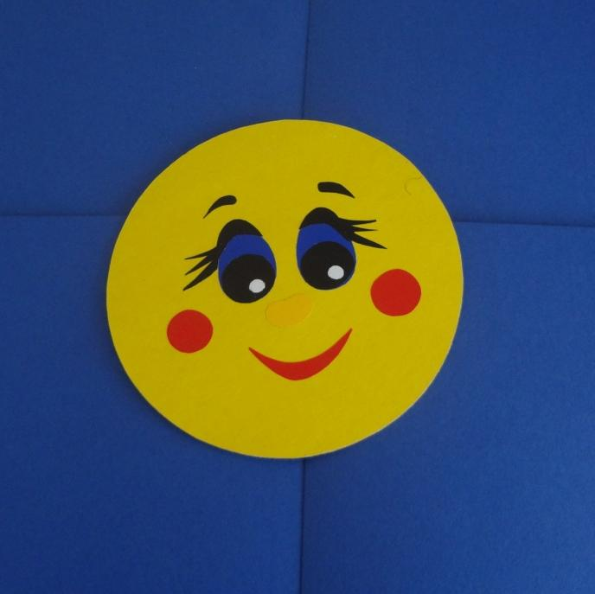
«Солнышко»
«Здравствуйте, дети!
Я радо вас встретить,
Как вы, наверно, успели заметить,
Лучики-детки мои потерялись,
Все по полям, по лугам разбежались.
Не встречались вам в пути?
Помогите их найти!»

Slide 6
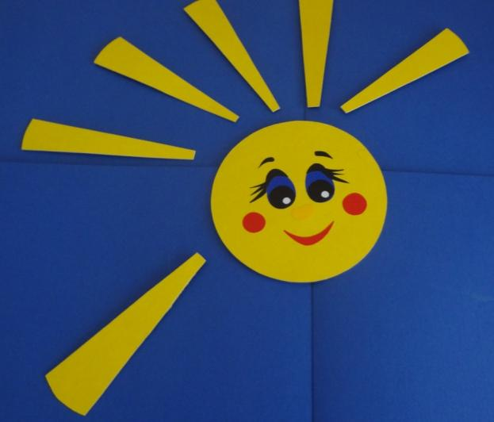
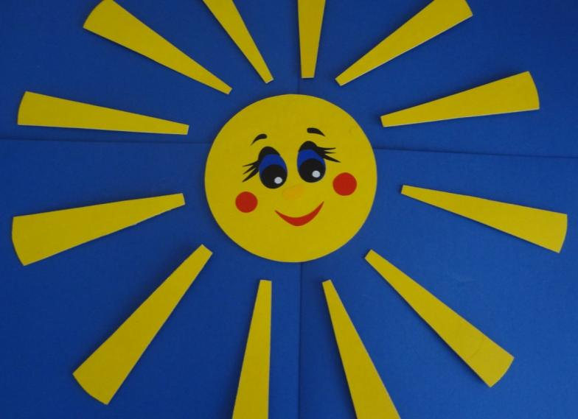
«Вот спасибо, помогли, Всех детей моих нашли!»

Slide 7
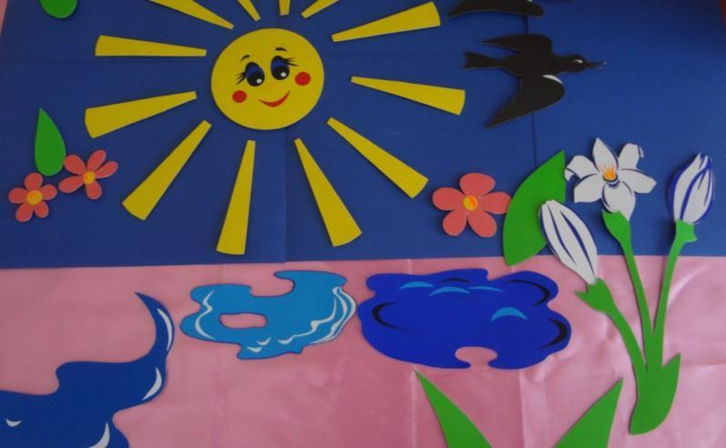
Весеннее стихотворение
Вот уж ясно солнышко
Припекло, припекло.
И повсюду золото
Разлило, разлило.
Ручейки на улице
Всё журчат, всё журчат.
Птички певчие
К нам летят, к нам летят…
Расцвели подснежники
Да в леске, да в леске.
Скоро всей земелюшке
Быть в венке, быть в венке.

Slide 8
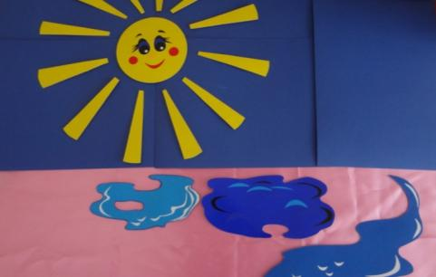
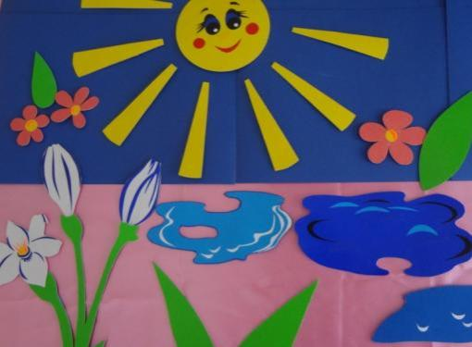
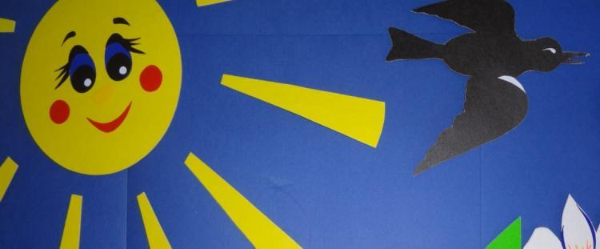
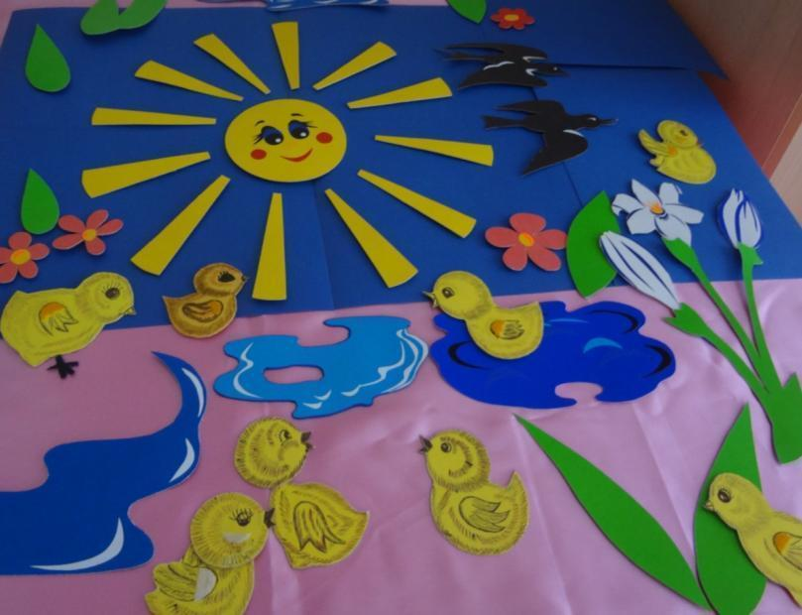
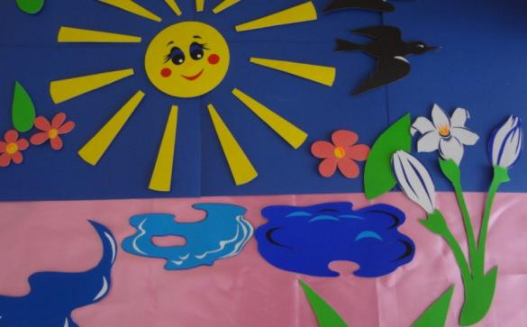

Slide 9
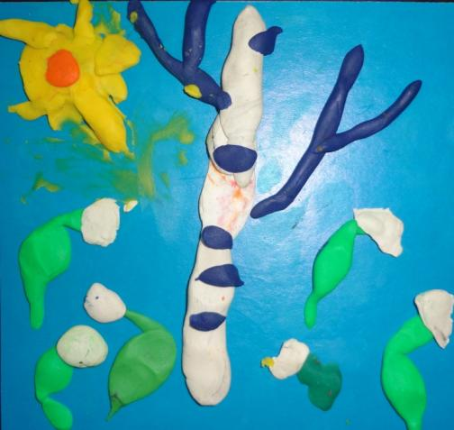
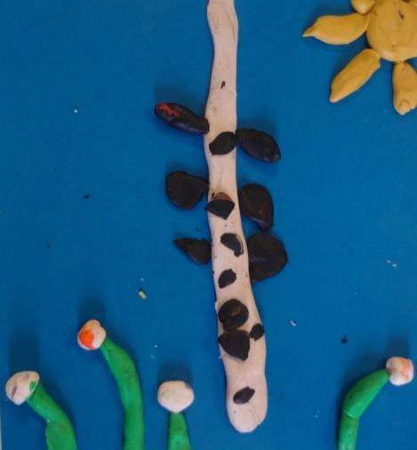
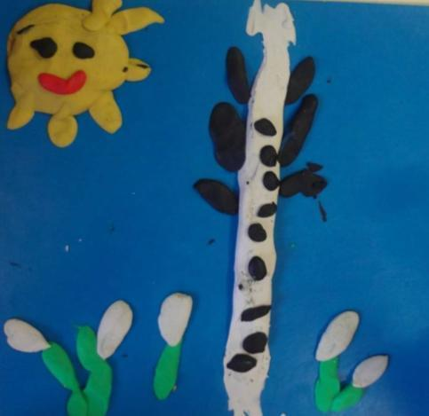
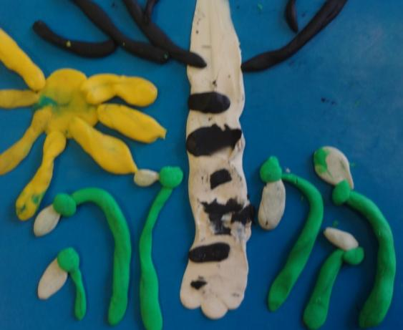
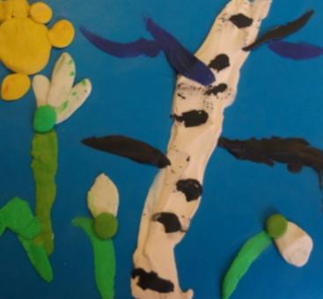
После игры педагог предлагает нарисовать свою весеннюю картинку

Slide 10
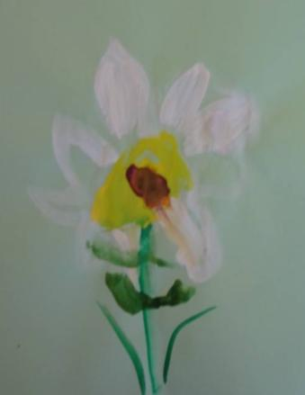
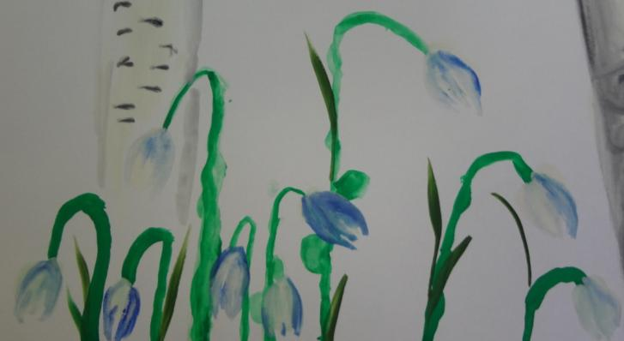
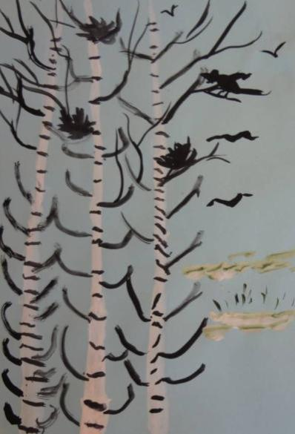
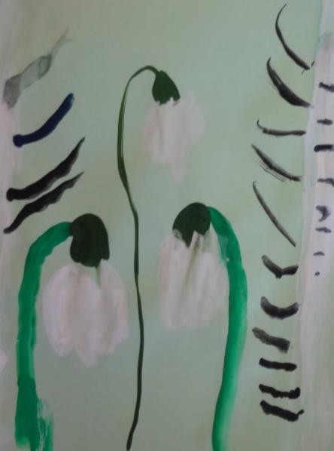
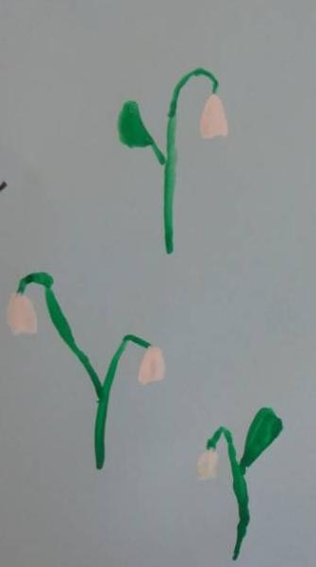

Slide 11
Презентацию подготовила педагог дополнительного образования Кизейкова Тамара Владимировна ГБДОУ детский сад № 2 Колпинского ра г. Санкт-Петербурга В презентации использована авторская игра «Собери полянку» и рисунки детей старшей и средней группы детского сада

